Slide 1



2018
相对简单CPU设计
汇报人：智能1602 侯云鹏
201608010630

Slide 2
1
数据通路与指令
目录
CONTENTS
2
代码与仿真结果

Slide 3
PART 01
数据通路与指令

Slide 4
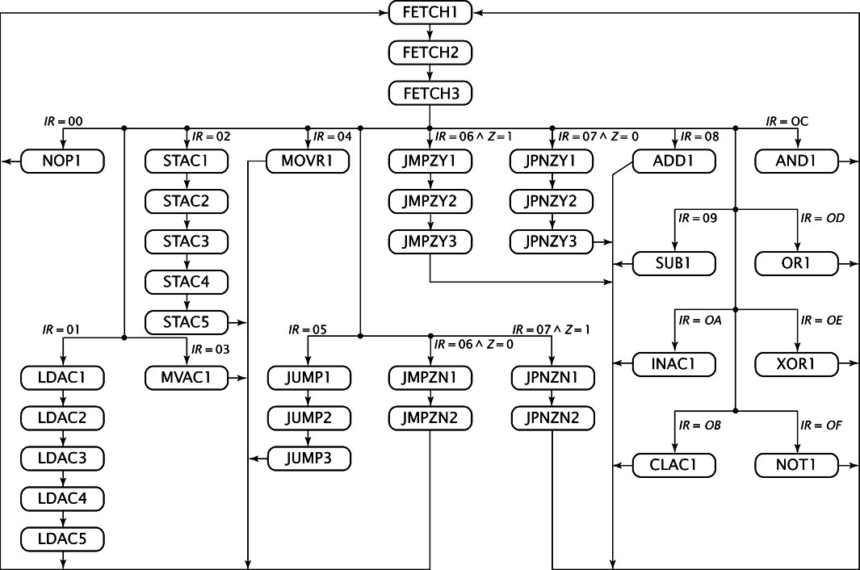
一、指令与状态

Slide 5
一、指令与状态
第一个状态：
LDAC1: DR←M，PC←PC＋1，AR←AR＋1
第二个状态：
LDAC2: TR←DR，DR←M，PC←PC＋1
LDAC3: AR←DR，TR
LDAC4: DR←M
LDAC5: AC←DR
STAC1: DR←M，PC←PC＋1，AR←AR＋1
STAC2: TR←DR，DR←M，PC←PC＋1
STAC3: AR←DR，TR
STAC4: DR←AC
STAC5: M←DR
ADD1: AC←AC＋R，IF（AC＋R＝0）THEN Z←1 ELSE Z←0
SUB1: AC←AC－R，IF（AC－R＝0）THEN Z←1 ELSE Z←0
INAC1: AC←AC＋1，IF（AC＋1＝0）THEN Z←1 ELSE Z←0
CLAC1: AC←0, Z←1
AND1: AC←AC∧R，IF（AC∧R＝0）THEN Z←1 ELSE Z←0
OR1: AC←AC∨R，IF（AC∨R＝0）THEN Z←1 ELSE Z←0
XOR1: AC←AC⊕R，IF（AC⊕R＝0）THEN Z←1 ELSE Z←0
NOT1: AC←AC'，IF（AC'＝0）THEN Z←1 ELSE Z←0
MVAC1: R←AC
MOVR1: AC←R
JUMP1: DR←M，AR←AR+1
JUMP2: TR←DR，DR←M
JUMP3: PC←DR，TR

Slide 6
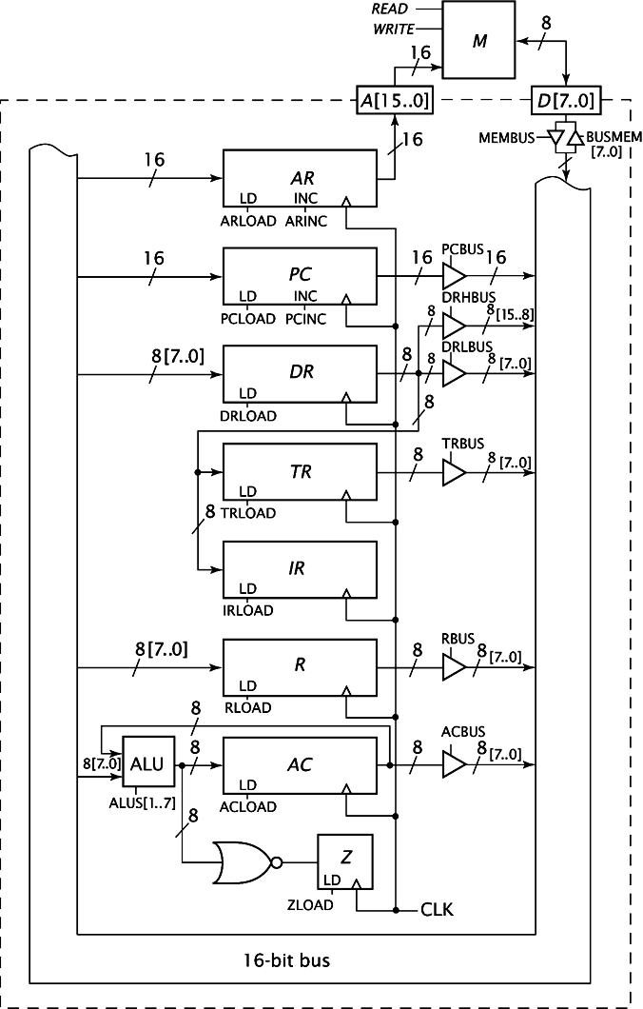
一、数据通路

Slide 7
PART 02
仿真结果

Slide 8
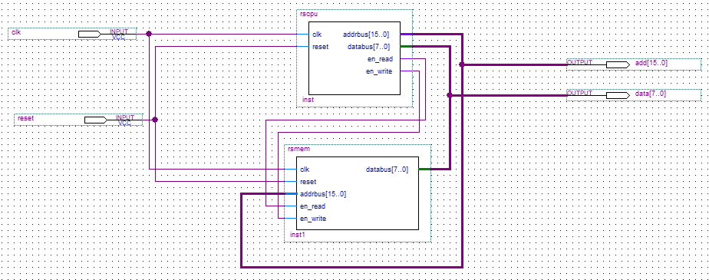
一、仿真结果

Slide 9
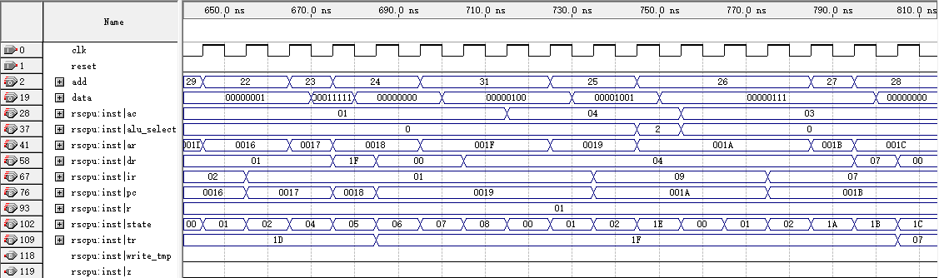

一、仿真结果

Slide 10
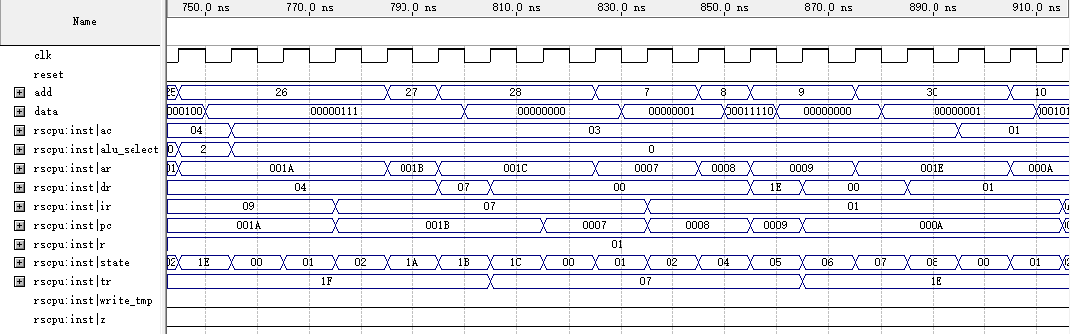
一、仿真结果
7 => RSLDAC, -- loop
8 => std_logic_vector(to_unsigned(i_addr, 8)),
9 => X"00",
25 => RSSUB,
26 => RSJPNZ,
27 => std_logic_vector(to_unsigned(loop_addr, 8)),
28 => X"00",

